Slide 1
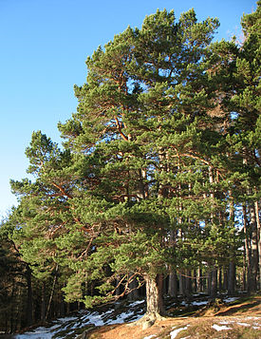
METSATÜÜBID Kristi Toomet

Slide 2
Mis on metsatüüp?
Metsatüüp on ühesuguse mulla ja kasvutingimustega ala metsas
Looduses on metsatüüpe sageli raske määrata

Slide 3
Kõige üldisemalt võib jaotada:
ARUMETSAD
kasvavad lubjarikkal lähtekivimil, kus turbakiht puudub või on õhuke (looduslikult alla 30 cm)
Jaotus:
1. Loometsad ja -kadastikud 2. Nõmmemetsad 3. Palumetsad 4. Laanemetsad 5. Salumetsad
SOOMETSAD
Soometsade pinnaseks on märg ja paks (üle 30 cm) turvas
Jaotus:
1. Madalsoometsad 2. Siirdesoometsad 3. Rabametsad

Slide 4
Samas metsatüübis võib aastate jooksul kooslus vahetuda. KUIDAS? Näide: laanemännik
1. vana laanemännik raiutakse
2. tuul toob raiesmikule okas- ja lehtpuuseemneid
3. noored kased kasvavad lagedal alal teistest puudest kiiremini, see tähendab – kujune laanekaasik
Nende varjus on aga suurepärased tingimused kuuskede kasvamiseks, aastakümnete pärast ulatuvad kuuskede ladvad kaskedest üle ja samas kohas on laanekuusik

Slide 5
Ristsõna
http://www.proprofs.com/games/crossword/ristsna-2/

Slide 6
Kasutatud:
http://bio.edu.ee/taimed/general/metsp.htm
Kaljula, S., Relve, H. ( 2009).Loodusõpetus 6. klassile II osa. Lk 50

